Slide 1

MEMORIA ANUAL 2025
ELEAM VILLA NAZARETH TOMÉ

Slide 2
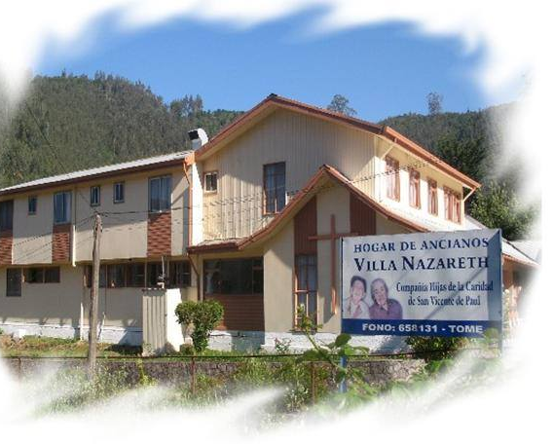
HISTORIA
Nuestro hogar fue fundado el año 1982 en el Sector de Collén, comuna de Tomé. Es una institución privada que depende de la Congregación de las Hijas de la Caridad de San Vicente de Paul. Tiene como objetivo proporcionar hospedaje, alimentación, atención de salud y cuidados integrales a las personas, de la tercera edad, que carezcan de familia que pueda asumir su cuidado personal.

Slide 3
MISIÓN Y VISIÓN
MISIÓN
Brindar cuidados integrales a nuestros residentes, fundamentados en el amor, respeto y tolerancia. Buscamos contribuir al mejoramiento de su calidad de vida, propiciando su desarrollo en los ámbitos físico, intelectual y social.
VISIÓN
Aspiramos a ser una institución que acoge a los adultos mayores de la comuna de Tomé, guiados por los valores Mariano- Vicentinos. Buscamos ser reconocidos por brindar atención de calidad a quienes transitan por la última etapa de sus vidas, consolidando así nuestro compromiso con el bienestar y la dignidad de nuestros residentes.

Slide 4
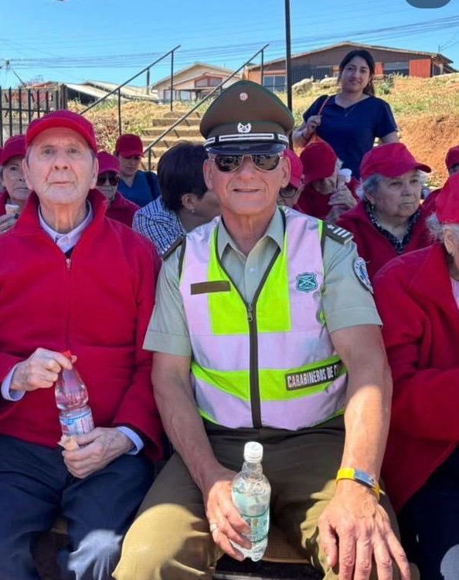
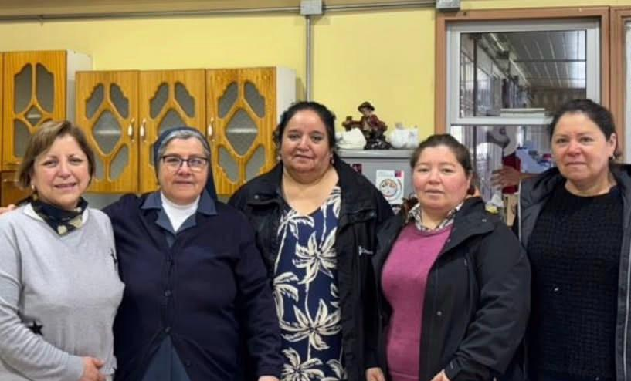
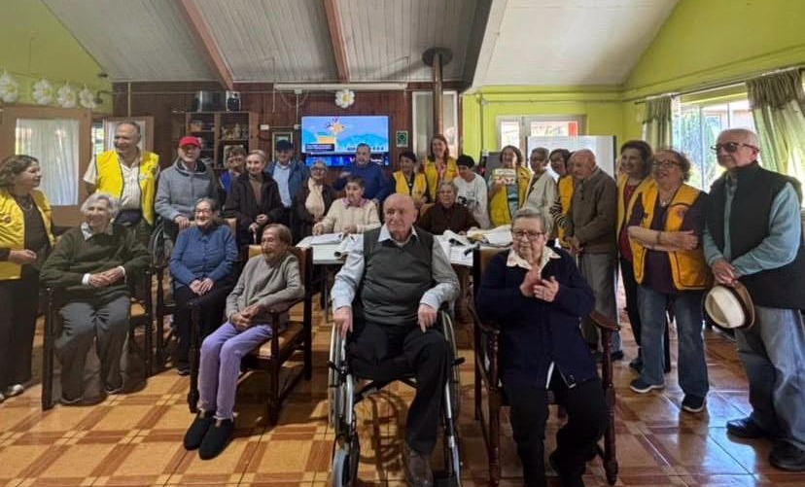
Vinculación con la comunidad durante el año recibimos visitas de distintas instituciones tales como:
-club de leones
-colegios
-instituciones
-empresas
-Universidades

Slide 5
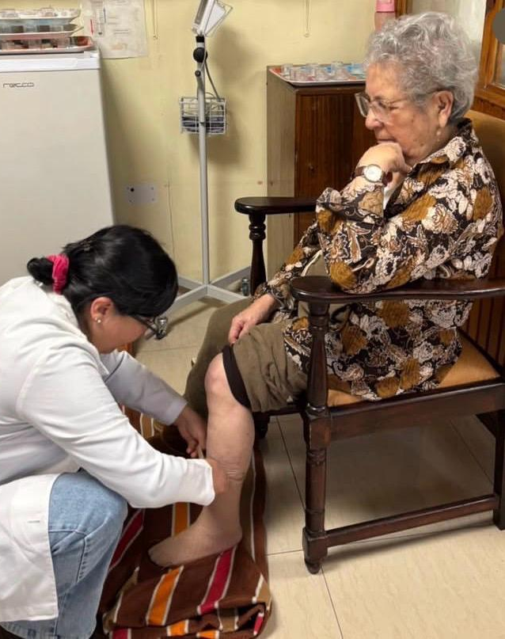
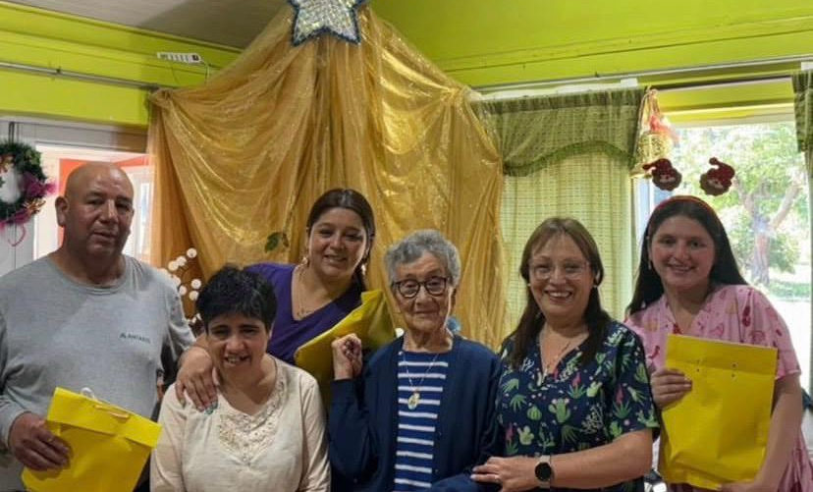
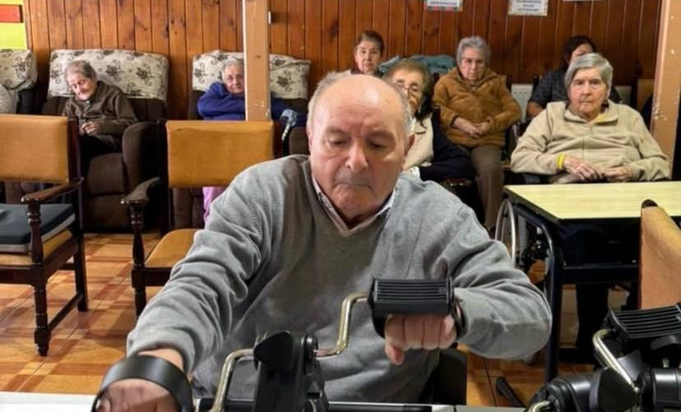
Donativos
Aportes de la comunidad

Slide 6
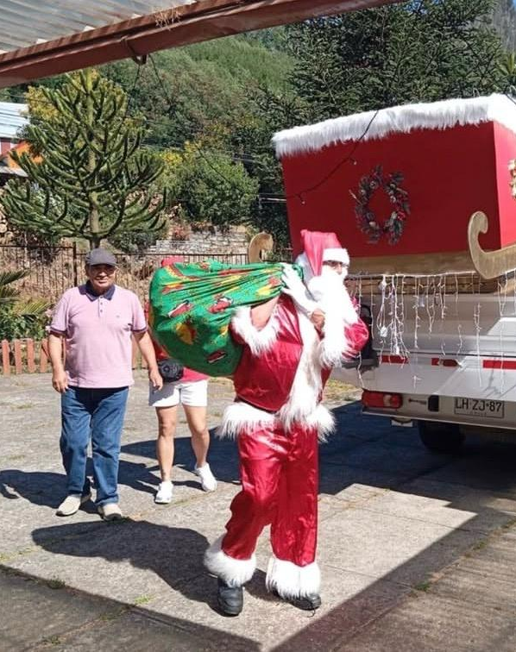
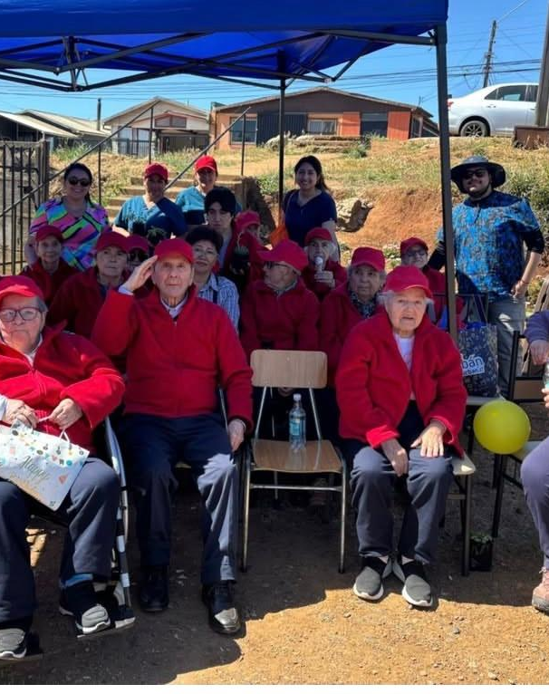
Celebraciones:
-Cumpleaños
-dia del padre y de la madre
-fiestas patrias
-navidad
-año nuevo

Slide 7
Capacitaciones:
Durante el año 2025, se realizaron diversas capacitaciones al personal del ELEAM tales como:
-Técnicas de Higiene y seguridad en la preparación de alimentos
-Herramientas elementales de primeros auxilios para la prevención de accidentes
-Técnicas para el uso de extintores
-Taller Salud Mental con enfoque en personas mayores
-Técnicas para la ejecución plan de emergencias del ELEAM
-Prevención del Maltrato hacia las personas mayores para prevenir y/o detectar situaciones asociadas
-Técnicas para prolongar la autovalencia y funcionalidad de las personas mayores
-Técnicas de movilización pasivas activas

Slide 8
Nuestros Colaboradores:
Municipalidad de Tomé
Pesquera Camanchaca
Club de Leones Tomé
Banco Solidario de Alimentos
Vega Monumental
Colegio Margarita Naseau
Empresas Maritano
Empresas Oxiquim

Slide 9
Nuestras fuentes de financiamiento:
SENAMA
Municipalidad de Tomé
Fundación Careno
Pensiones Adultos/as Mayores
Aportes Solidarios
Aporte Congregación

